Slide 1
Normal Dağılım ve Standart Skorlar (z)
PROF.Dr. EvRİm genç Kumtepe

Slide 2
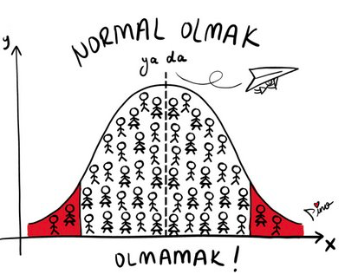
Normal Dağılım
Gaussian Dağılımı
Simetrik bir dağılımdır.
Normal Dağılımın Parametreleri
∑(x)=μ Var(x)=σ²

Slide 3
Kuramsal DağıLIMlar
X sürekli ise
X kesikli ise

Slide 4
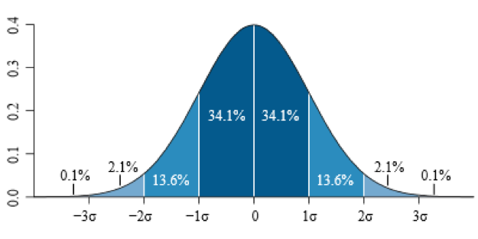
Normal Dağılım
Olasılık Yoğunluk Fonksiyonu
µ kitle ortalaması σ kitle standart sapması
µ
Tek tepeli ve simetriktir.
Verilerin yarısı ortalamadan küçük yarısı büyüktür.
Eğri altındaki toplam alan 1 birim karedir.
Aritmetik ortalama, ortanca ve tepe değeri eşittir

Slide 5
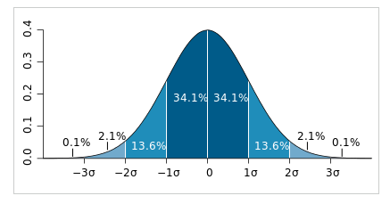
STANDART Normal Dağılım
Normal dağılımın ortalaması 0 (sıfır), Standart sapması 1 (bir) olan özel halidir.
Tek tepeli ve simetriktir.
Verilerin yarısı 0’dan küçük yarısı büyüktür.
Eğri altındaki toplam alan 1 birim karedir.
Standardize edilmiş dağılımlar farklı ölçekteki dağılımları kıyaslama kolaylığı sağlar

Slide 6
Standart SKORLAR (PUANlar)
Veri analizi yaparken alınan verilerin hatasız biçimde karşılaştırılabilmesi için aritmetik ortalama ve standart sapmadan yararlanılır.
Aritmetik ortalama ve standart sapmanın aynı olduğu gruplarda karşılaştırma yapmak kolaydır ancak
aritmetik ortalaması ve standart sapması farklı olan dağılımların, aynı aritmetik ortalama ve standart sapmaya sahip dağılım haline dönüştürülmesi ve sağlıklı karşılaştırma yapılabilmesi için verilerin standartlaştırılması gerekir.

Slide 7
z skorları
z Dağılımı (z Distribution)
Bütün ham puanları bir dağılımda z-skorlarına dönüştürerek elde edilmiş z-skorların dağılımıdır.
z- Skoru
z-skoru, ham puanları ortalaması sıfır (0) ve standart sapması bir (1) olan ve normal dağılım gösteren standart bir skora dönüştürür,
z değeri ölçümlerin ortalamadan uzaklıklarının standart sapmaya oranını gösterir.
Z = (X-X_{ort}) /s
Bu puan, dağılımları eşitleyerek ya da standardize ederek farklı değişkenlere ait puanların karşılaştırılmasına izin verir.
z-Tablosu (z-Table)
z skorları için standart normal dağılım eğrisi altında kalan toplam alanın oranını veren tablodur.
-3ss
-2ss
-1ss
ort.=0
+1ss
+2ss
+3ss

Slide 8
Örnek
Ayşe; ortalamanın 70 ve standart sapmanın 6 olduğu matematik sınavından 77, ortalamanın 50 ve standart sapmanın 3 olduğu kimya sınavından 56 almıştır. Ayşe hangi derste daha başarılıdır? Görüldüğü gibi Matematik ve Kimya sınavlarında öğrencilerin durumları farklılık gösteriyor. Bu durumda Ayşe’nin içinde bulunduğu gruba göre derslerdeki başarısının karşılaştırılması için önce iki dersin de aynı standarda getirilmesi gerekir. Bunu Z skoru ile yapalım: Z_{mat=} (77-70) /6 = 1,17 Z_{kimya}=(56-50)/3= 2 Bu sonuca göre Ayşe kimya dersinden daha düşük not almasına rağmen içinde bulunduğu gruba göre kimyada daha başarılıdır.

Slide 9
Dağılım özelliğinin önemi nedir?
Parametrik testlerin uygulanabilmesi için gereken varsayımların başında verilerin dağılımının normal olması gelir.
Normal dağılımdan gelmeyen ölçümler kullanıldığında, gerçekte olduğundan daha küçük bir p (olasılık) değeri hesaplanır.
Bu durumda, doğru bir hipotezi reddetme olasılığı artar. Yani, iki grup arasında fark olmadığı halde fark varmış gibi sonuç elde edilebilir.

Slide 10
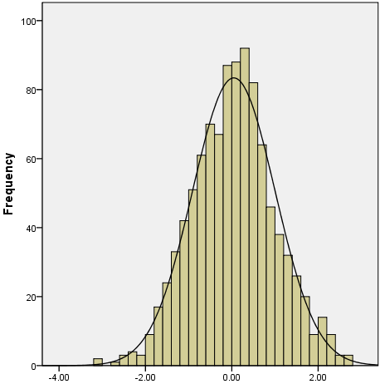
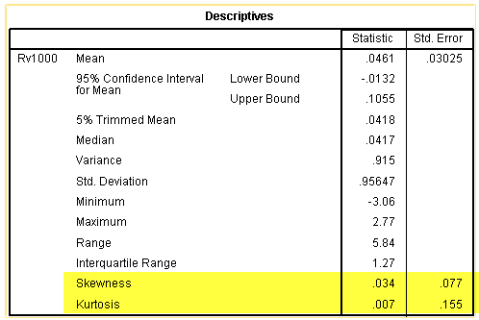
Normal Dağılımı Test Etmede bazı yöntemler
Histogram
Betimsel Sonuçlar
→ Çarpıklık ve basıklığın Z-skorları
→ Çarpıklık ve basıklık şekilleri

Slide 11
Çarpıklık (Skewness) EVREN İÇİN
Dağılımın çarpıklığı
-1'den az veya +1'den büyükse, dağılım oldukça çarpıktır.
-1 ile -0.5 arasında veya +0.5 ile +1 arasında ise, dağılım orta derecede çarpıktır.
-0.5 ile +0.5 arasında ise, dağılım yaklaşık olarak simetriktir.
Çarpıklığa ilişkin sınır değerleri belirlemek için aşağıdaki referansları inceleyebilirsiniz
Tabachnick ve Fidell, 2013: Çok Değişkenli İstatistiklerin Kullanılması (Altıncı Baskı) Pearson, Boston (2013)

Slide 12
Basıklık (Kurtosis)
Normal dağılımın basıklık değeri “3”
Kurtosis ≈3 olan herhangi bir dağıma mezokürtik denir.
Kurtosis <3 olan dağılımına platykürtik (basık) denir.
Normal bir dağılıma kıyasla, kuyrukları daha kısa ve daha incedir ve çoğunlukla merkez piki daha düşük ve daha geniştir.
Kurtosis> 3 olan bir dağılıma leptokurktik (pik yapmış) denir.
Normal bir dağılımla karşılaştırıldığında, kuyrukları daha uzun ve daha sıktır ve çoğunlukla merkezi tepe noktası daha yüksek ve keskindir.

Slide 13

Standartlaştırılmış ÇARPIKLIK VE BASIKLIK DEĞERLERİNİ YORUMLAMA örneklem İÇİN
Çarpıklık ve basıklık değerlerini kendi standart hatalarına bölerek test istatistiğini elde edebiliriz (z-skorları).
0,05 anlamlılık düzeyinde şu şartlarda normallik varsayımını karşılarız* (n: örneklem sayısı):
→ n < 50 ise mutlak z-skorları 1.96’yı geçmediğinde
→ 50 < n < 300 ise mutlak z-skorları 3.29’u geçmediğinde,
→ n > 300 ise mutlak çarpıklık değeri 2.00’yi; mutlak basıklık değeri 7.00’yi geçmediğinde güvendesiniz
*Kim H. Y. (2013). Statistical notes for clinical researchers: assessing normal distribution (2) using skewness and kurtosis. Restorative dentistry & endodontics, 38(1).

Slide 14
Normal Dağılımı Test Etme
sınavlar.sav verisetinde okuma ve yazma notlarının normal dağılıp dağılmadığına şu adımları izleyerek bakalım:
→ Histogram grafiğini elde edelim,
→ Basıklık ve çarpıklık z-skorlarını elde edelim,
→ Bu skorları örneklem sayısını göz önünde bulundurarak yorumlayalım.

Slide 15
Normal Dağılımı Test Etme
SPSS’te şu adımları geçerek Explore… ekranına ulaşalım
Analyze → Descriptive Statistics → Explore…
Explore ekranında okuma ve yazma notlarını «Dependent List» bölümüne atalım.
Plots’tan Histogram’ı işaretleyelim, continue dedikten sonra OK diyelim.
JASP’ta ise
Descriptive Statistics sekmesinden
Görev Kutucuğunda ekranında okuma notlarını «Variables» bölümüne atalım.
Split kutucuğuna cinsiyet’i atalım
Altta Statistics sekmesinden Distrbution altından Skewness ve Curtosis kutucuklarını işaretleyin
Basic Plot sekmesinden Distribution Plots seçeneğini işaretleyin

Slide 16
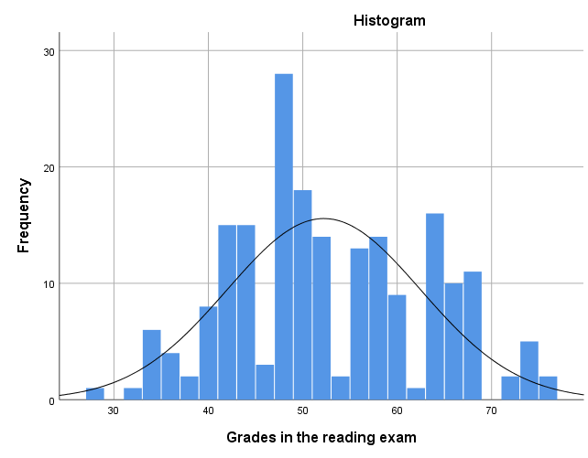
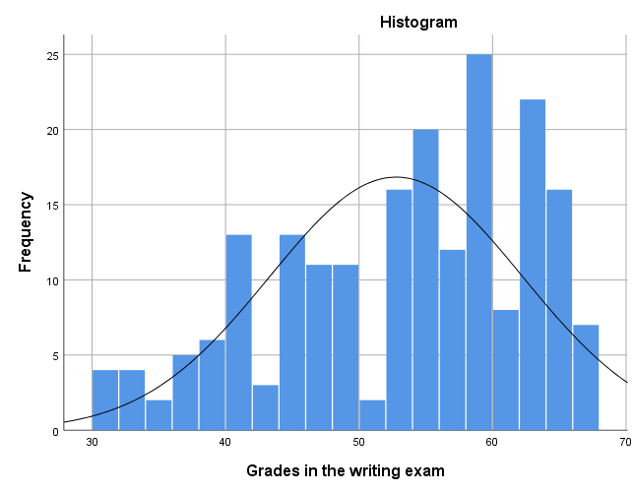
Normal Dağılımı Test Etme
OKUMA
YAZMA
Okuma notları nispeten normal bir şekilde dağılım gösteriyorken, yazma notları biraz sola yatık gibi bir izlenim bırakıyor. Ek kanıt toplamak için z-skorlarını hesaplayalım.

Slide 17
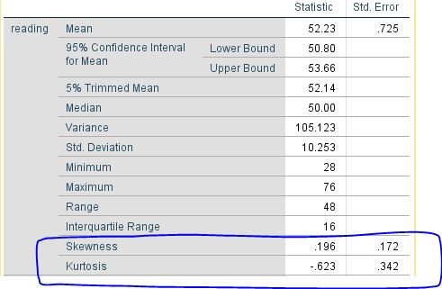
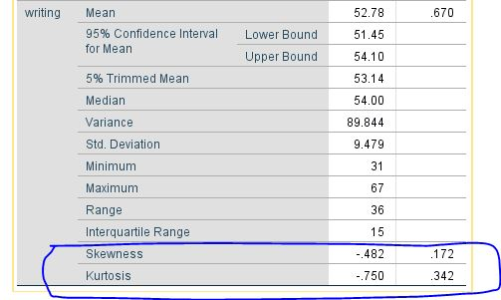
OKUMA
YAZMA
Okuma notu için çarpıklık z-skoru: 0.196/0.172 = 1.13
Okuma notu için basıklık z-skoru: -0,623/0,342 = 1.82
SPSS ÇIKTISI
Yazma notu için çarpıklık z-skoru: 0.196/0.172 = 2.80
Yazma notu için basıklık z-skoru: -0,623/0,342 = 2.19
50 < n < 300 ise mutlak z-skorları 3.29’u geçmediğinde normal dağılımı sağlıyorum.
Hem okuma hem de yazma notu için elde ettiğim z-skorları bu sınır değeri aşmıyor
Değişkenlerimiz normal dağılıyor.

Slide 18
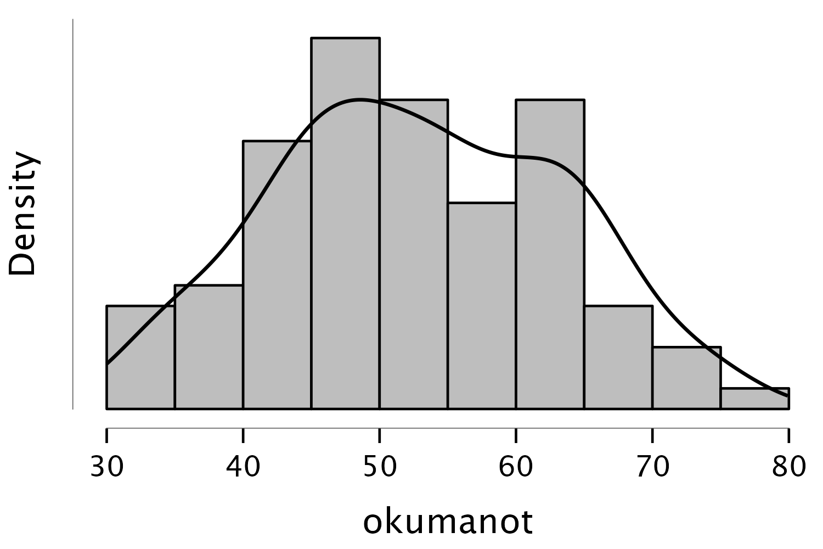
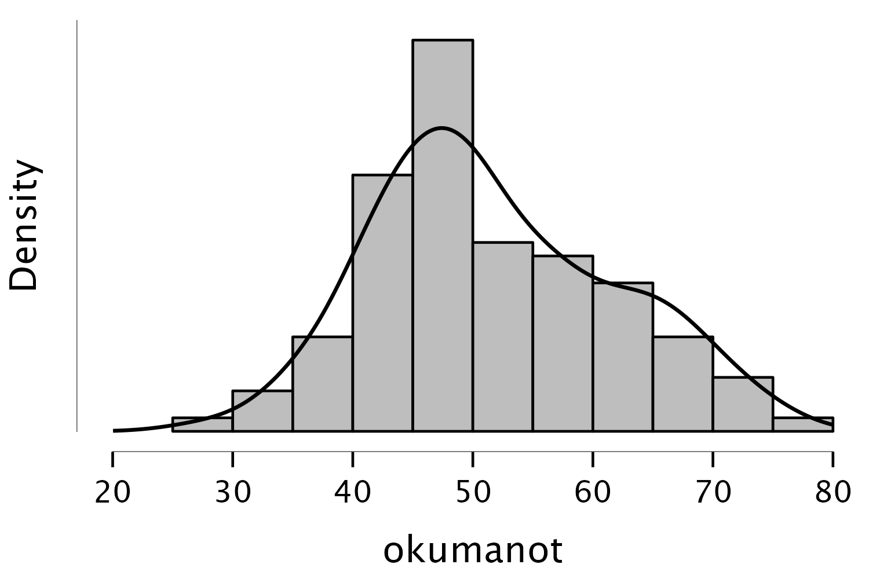

Descriptive Statistics
 |  | okumanot
 |  | erkek |  | kadin
Valid |  | 91 |  | 109
Skewness |  | 0.048 |  | 0.328
Std. Error of Skewness |  | 0.253 |  | 0.231
Kurtosis |  | -0.710 |  | -0.467
Std. Error of Kurtosis |  | 0.500 |  | 0.459
Z= 0,048/0,253
JASP ÇIKTISI

Slide 19
normalliği test etmenin diğer yolları
Normal dağılımı kontrol etmek için alternatif analizler de vardır.
Kolmogorov-Smirnov ile Shapiro-Wilk testleri bunlardan bazılarıdır.
Bu testler örneklem büyüklüğüne hassas testlerdir, örneklem sayısı arttıkça dağılımın normal dağılmama olasılığı da artar.
Bu durumda, histogram’ı kontrol edip, çarpıklık ve basıklık değerlerinin z-skorlarını yorumlamak daha güvenli bir yol olarak görülebilir.

Slide 20
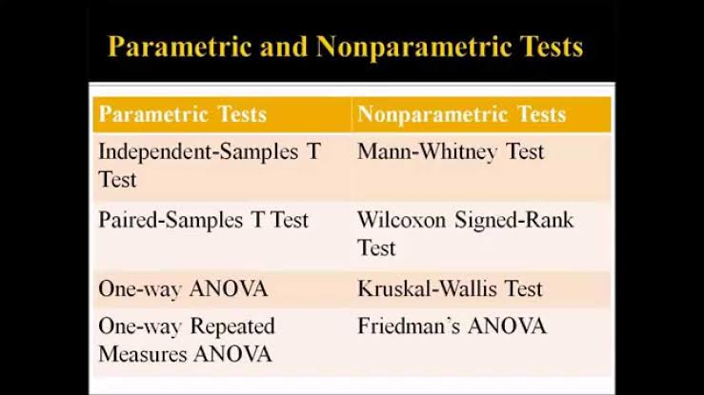
Verilerin normal dağılmadığı durumlarda
Verilerin dönüşümü sağlanabilir (ör., log transformasyonu)
Parametrik olmayan testler uygulanabilir

